Slide 1
Taller de Geometria 7°Basico
Colegio Numancia
Fecha: Lunes 12 de Abril
Objetivo: Caracterizar la circunferencia y el círculo y sus elementos.

Slide 2
Ruta de aprendizaje
Desafios
Elementos del Circulo y circunferencia
Actividad
Resumen y cierre
Preguntas.

Slide 3
Desafios

Slide 4
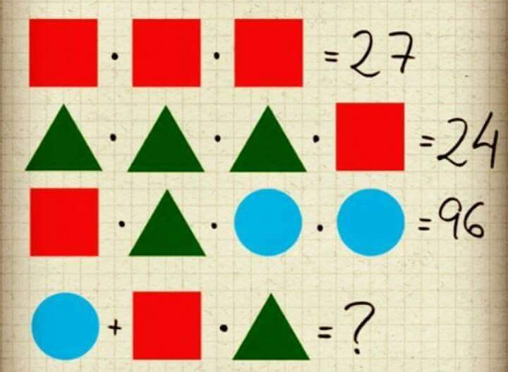
Calcula la secuencia.
3 3 3
2 2 2 3
3 2 4 4
4 3 2 = 10

Slide 5
Recordemos …

Slide 6
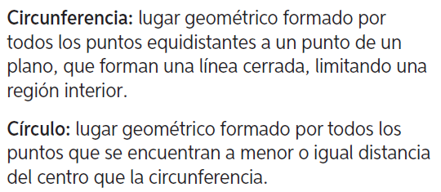
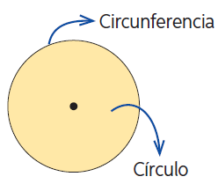
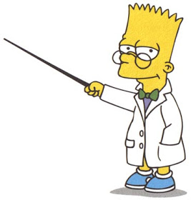
¿Qué son una circunferencia y un círculo?
Centro

Slide 7
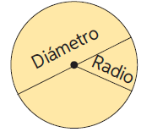
¿Cuáles son los elementos del círculo?

Slide 8
Actividad. Practica en casa
Intersectar: es cuando dos figuras se tocan o chocan entre ella(tienen puntos en común)
Patricio
Si la distancia entre los centros es menor que la suma de sus radios, las circunferencias se intersectan en dos puntos

Slide 9
Romina
Si ambos centros son iguales y es el mismo radio se intersectan en infinitos puntos.

Slide 10
Trabajemos la Actividad

Slide 11
Actividad 4
1) Analiza cada afirmación. Escribe V si es verdadera o F si es falsa.
a | F | En un círculo, la longitud del diámetro es el triple de la longitud del radio. (La longitud del diámetro es el doble de la del radio)
b | V | Si dos circunferencias tienen el mismo radio son iguales.
c | F | Si se unen dos puntos cualesquiera de una circunferencia entonces este segmento corresponde al diámetro. (debe pasar por el centro)
d | V | El diámetro siempre tendrá una medida mayor a la medida del radio.

Slide 12
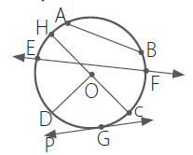
2) Identifica el radio y el diámetro del circulo.
Radio | Diámetro
OD OH OC | HC

Slide 13
TRABAJAR EN EL CUADERNO
3) Resuelve los siguientes problemas.
a. ¿Qué elementos necesitas conocer para construir una única circunferencia? Explica.
b. Si unes dos puntos cualesquiera de una circunferencia trazas una cuerda. Si en una circunferencia de radio 2 cm se traza la cuerda de mayor longitud,
¿cuántos centímetros medirá?

Slide 14
TRABAJAR EN EL CUADERNO
c) Se colocan 100 monedas de $ 100 una al lado de la otra. ¿Qué longitud cubren si el radio de la moneda mide 27 mm?

Slide 15
Resumen y preguntas
Hoy aprendimos a:
Caracterizar un circulo y circunferencia.
Estudiamos los elementos del circulo.

